Slide 1
팀 프로젝트

Slide 2
목차
3. 메뉴
3-1 운영진 소개
3-2 공지사항
3-3 고객센터(Q&A)
3-4 커뮤니티
- 자유 게시판
- 명소 게시판
- 맛집 게시판
- 축제 게시판
3-5 명소
- 강동
- 강서
- 강남
- 강북
3-6 맛집
- 강동
- 강서
- 강남
- 강북
3-7 축제
- 강동
- 강서
- 강남
- 강북
1. 메인 파트
1-1 메인 1
1-2 메인 2
2. 로그인 파트
2-1 로그인
2-2 회원가입
2-3 ID 찾기
2-4 비밀번호 찾기

Slide 3
1. 메인 파트

Slide 4
1-1. 메인 1

Slide 5
http://rwdb.kr/machine/

Slide 6
1-2. 메인 2

Slide 7


로고
사이트이름
로그인
(메뉴)
hover 효과
클릭 시 main화면으로
(상단 부분)
1. 이미지는 모두 명소로 적용
2. 호버 올려서 클릭
3. 클릭 후,
명소(강동, 강서, 강북, 강남)으로 이동

Slide 8
X
로고
사이트이름
로그인
로고
클릭 시
메뉴 나옴
운영진 소개
공지사항
커뮤니티
명소
맛집
축제
고객센터
(메뉴바 부분)

Slide 9
사이트이름
로그인
로고
클릭 시
메뉴 나옴
(중단 부분)
명소
맛집
축제
링크

Slide 10
로고
사이트이름
로그인
(메뉴)
hover 효과
(하단 부분)
개발자 소개
(링크)
회사소개
㈜메타넷티플랫폼 I 주소 : 서울 종로구 종로 33길 15 (연지동, 연강빌딩)
Tel : 02-3218-6300 I Fax : 02-518-1969

Slide 11
2. 로그인 파트

Slide 12
2-1. 로그인

Slide 13
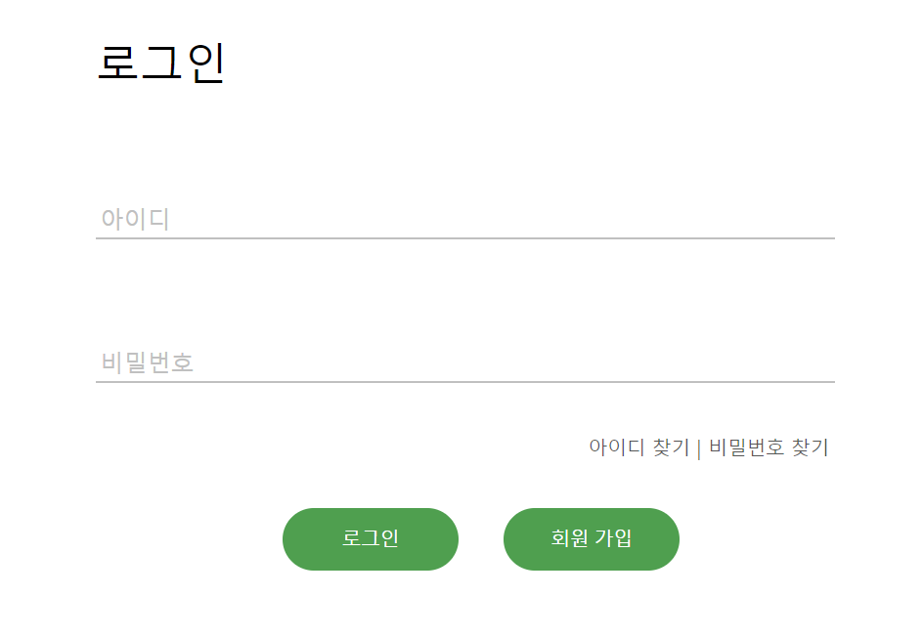
로고

Slide 14
2-2. 회원가입

Slide 15
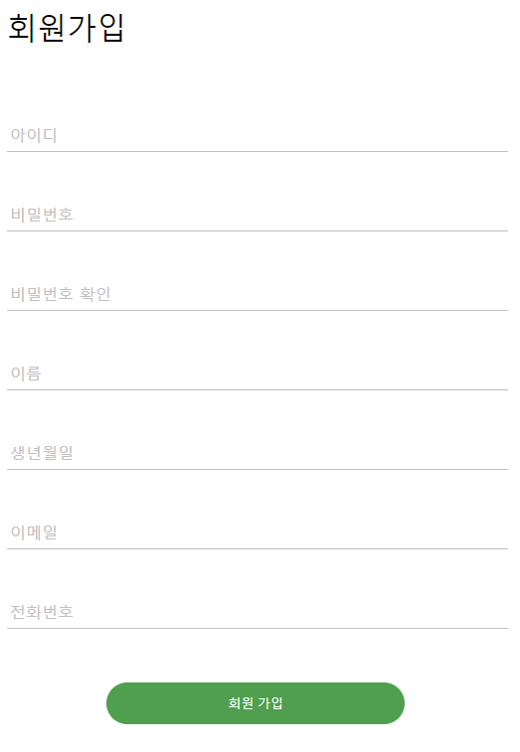
로고
생년월일을 주민번호로
주민번호를 not null, unique
아이디 찾기 할때 수월하기 위해

Slide 16
2-3. 아이디 찾기

Slide 17
로고
아이디 찾기
이름
주민번호
조회하기

Slide 18
2-4. 비밀번호 찾기

Slide 19
로고
비밀번호 찾기
아이디
아이디는
primary key이기 때문에,
하나만 해도 된다.
조회하기

Slide 20
3. 메뉴

Slide 21
3-1. 운영진 소개

Slide 22
로고
사이트이름
로그인
(메뉴)
hover 효과
Our Developers(뒤에 사진)
사진
소개
사진
1. 사진에 마우스를 올렸을 때,
호버 효과를 줌
2. 클릭 시, 소개글 나오게 함
링크

Slide 23
3-2. 공지사항

Slide 24
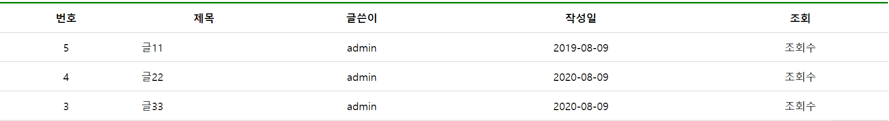
로고
로그인
사이트이름
회원이 보는 게시판(뒤에 배경을 두고 텍스트로 공지사항 띄우기)
1. 제목 게시글 클릭
2. 게시글 뷰가 보여짐

Slide 25
로고
로그인
사이트이름
회원이 보는 게시판(뒤에 배경을 두고 텍스트로 공지사항 띄우기)
제목
이 페이지 참고 링크
작성일
작성자
첨부파일
내용
목록

Slide 26
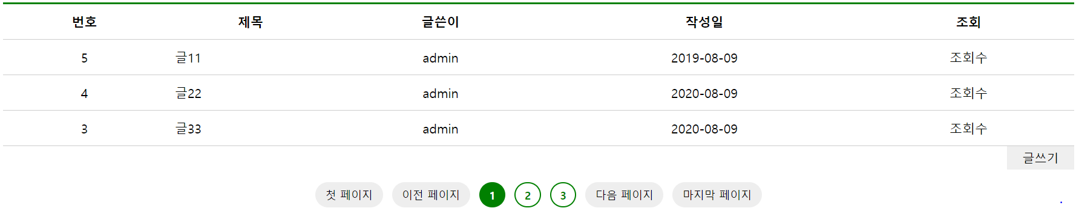
로고
로그인
사이트이름
관리자가 보는 게시판(뒤에 배경을 두고 텍스트로 공지사항 띄우기)
1. 제목 게시글 클릭
2. 게시글 뷰가 보여짐

Slide 27
로고
로그인
사이트이름
관리자가 보는 게시판(뒤에 배경을 두고 텍스트로 공지사항 띄우기)
제목
이 페이지 참고 링크
작성일
작성자
첨부파일
내용
삭제
수정
목록

Slide 28
3-3. 고객센터(Q&A)

Slide 29
로고
로그인
사이트이름
고객센터 (뒷배경을 바탕으로 텍스트 Q&A)
링크
1.
회원가입
회원가입 어떻게 해요?
<- 클릭하면
위 측 상단에 로그인 클릭하셔서 회원가입 페이지로 넘어가시면 됩니다.

Slide 30
3-4. 커뮤니티

Slide 31
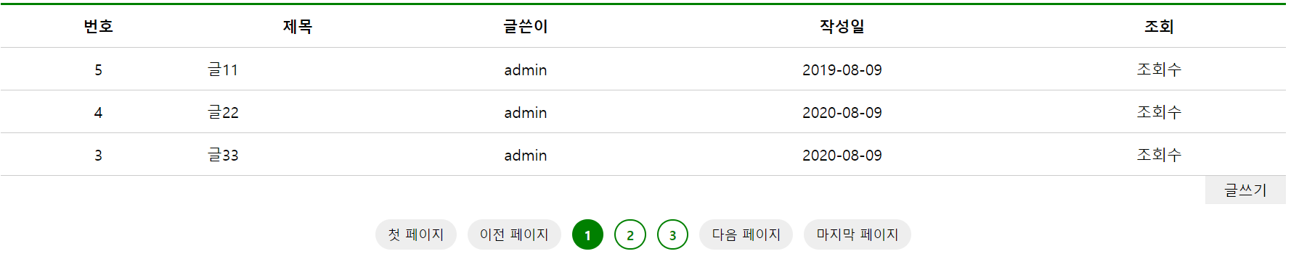
로고
로그인
사이트이름
(뒷배경 바탕으로 텍스트 커뮤니티)
자유게시판
명소게시판
맛집게시판
축제게시판
<- 여기에 클릭 이벤트 넣고
게시판 보여지게
이 페이지 참고

Slide 32
3-4. 커뮤니티(차선책)

Slide 33
로고
로그인
사이트이름
커뮤니티 게시판이 많다 싶을 때
커뮤니티 대신에 자유게시판만
(택스트 자유게시판)
자유게시판
이 페이지 참고

Slide 34
3-5. 명소

Slide 35
로고
로그인
사이트이름
(이미지 바탕) 링크
명소
강동 클릭 시 밑 화면 처럼 해당 지역 명소 보여지게
강동
강서
강남
강북
사진
사진
사진
클릭 시 해당 설명 파일에 넘어감
텍스트 설명
텍스트 설명
텍스트 설명

Slide 36
3-6. 맛집

Slide 37
로고
로그인
사이트이름
(이미지 바탕) 링크
맛집
강동 클릭 시 밑 화면 처럼 해당 지역 명소 보여지게
강동
강서
강남
강북
사진
사진
사진
클릭 시 해당 설명 파일에 넘어감
텍스트 설명
텍스트 설명
텍스트 설명

Slide 38
3-7. 축제

Slide 39
로고
로그인
사이트이름
(이미지 바탕) 링크
축제
강동 클릭 시 밑 화면 처럼 해당 지역 명소 보여지게
강동
강서
강남
강북
사진
사진
사진
클릭 시 해당 설명 파일에 넘어감
텍스트 설명
텍스트 설명
텍스트 설명

Slide 40
끝

Slide 41
참조 사이트:
이마트 피코크 사이트:
https://peacock.emart.com/peacockMain/main.do
리니지M 사이트:
https://lineage2m.plaync.com/update/2020/200805_update
서울 소개 사이트
https://korean.visitseoul.net/index

